Slide 1
Особенности реабилитации людей с ограниченными возможностями в условиях психоневрологического интерната.

Slide 2
Актуальность заключается в выявлении значимости реабилитации людей с ограниченными возможностями в психоневрологических интернатах. Цель: проанализировать особенности реабилитации людей с ограниченными возможностями в условиях психоневрологического интерната.

Slide 3
Задачи:
- рассмотреть психоневрологический интернат, как учреждение социального обслуживания;
- раскрыть важность реабилитации лиц с ограниченными возможностями в условиях психоневрологического интерната;
- рассмотреть папье-маше, как вид творческой реабилитации людей с ограниченными возможностями.

Slide 4
Услуги, предоставляемые гражданам пожилого возраста и инвалидам, проживающим в ГКСУСО АО «Наримановский психоневрологический интернат»
Услуги по организации питания, быта, досуга
Материально-бытовые услуги
Правовые услуги

Slide 5
Реабилитация – это процесс, включающий в себя меры и мероприятия медицинского, профессионального и социального характера.
Целью разнообразных реабилитационных мероприятий, является интегрирование клиентов с недостатком интеллектуального развития в обществе.

Slide 6
Реабилитация социальная реабилитация медицинская социально-бытовая социально-средовая творческая

Slide 7
-проведение социальной диагностики; -оказание медицинских услуг; -организация занятости клиентов; -организация содержательного досуга; -защита личностных и имущественных прав клиентов; -организация трудовой занятости.

Slide 8
Основные формы и методы работы социальной реабилитации
Индивидуальные
и групповые теоретические занятия
Беседы
Организация
кружковой
деятельности
Экскурсии
Конкурсы

Slide 9
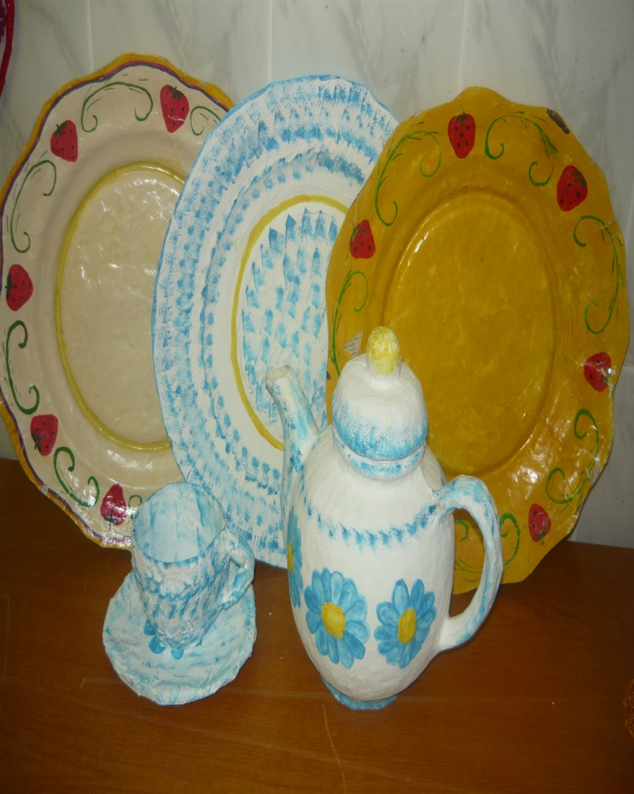
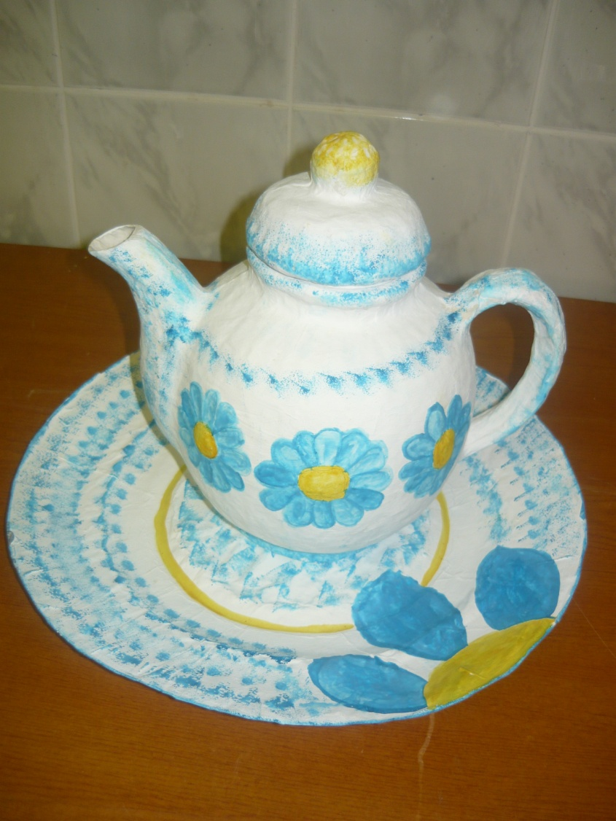
Папье-Маше, как вид творческой реабилитации

Slide 10
С учетом реабилитационной направленности, деятельность моего кружка ориентирована на решение следующих задач:
• занятость проживающих за счет их вовлечения в интересную и содержательную деятельность; развитие и поддержание их творческих навыков;
• сенсорную стимуляцию и эмоциональное оживление; отреагирование чувств и переживание положительных эмоций, связанных с творческой активностью и ее результатами;
• поддержку и развитие коммуникативных навыков, самостоятельности и самоорганизации;
• психологическую интеграцию проживающих, достижение ими более высокого уровня самопринятия и самопонимания;
• знакомство с различными материалами и инструментами;
• повышение самооценки и самосознания и некоторых других задач;
• формирование умений готовить и убирать рабочее место.

Slide 11
Содержание моего обучения папье-маше людей, с ограниченными возможностями, выглядит таким образом:
Представления о материалах и инструментах:
- Знакомство с материалами (бумага различной фактуры, цветной картон, разноцветная бумага, фольга, пленка, нитки, вата, различная по текстуре ткань, кожа, мех, обрезки лент и веревок; природные материалы - шишки, семена, трава, соломка, листья, орехи, ракушки, песок, камушки и др., различные крупы, пробки, скорлупа и т. п.) и их свойствами.
- Знакомство с инструментами (кисть, шило, ножницы), их назначение и способом работы с ними.
- Знакомство со скрепляющими материалами (клей, клейстер, скотч и др.).

Slide 12
Навыки работы с материалами и инструментами:
Работа с бумагой
Работа с
клеем
Работа с
ножницами
Работа
шилом
Работа с
другими
скрепляющими материалами
Работа с нитью

Slide 13
Сборка и наклеивание
Составление и приклеивание готовых или вырезанных форм:
- накладывание и приклеивание детали к фону;
- накладывание и приклеивание одной детали к другой;
- наклеивание на поверхность кожи, ткани природного материала;
- составление и приклеивание изображения из 2-х и более частей;
- составление и приклеивание изображения из деталей разного цвета, формы, величины.
Заготовка «полуфабриката»:
- наклеивание нескольких слоев материала;
- сушка изделия;
- зачистка изделия;
- грунтовка изделия;
- покраска изделия.
Составление и наклеивание декоративной аппликации:
- составление узора по заданной схеме или самостоятельно из геометрических или растительных форм, чередуя их по цвету, форме, величине;
- дополнение заданного сюжета отдельными деталями;
- покрытие лаком.

Slide 14
Спасибо за внимание

